Slide 1
青海铁合金调研解析
——硅铁或逐步转空
研究发展中心 盛佳峰
2018年8月14日

Slide 2
01
铁合金介绍
目 录
02
调研分享
CONTENTS
03
策略推荐

Slide 3
01
铁合金介绍
目 录
02
调研分享
CONTENTS
03
策略推荐

Slide 4
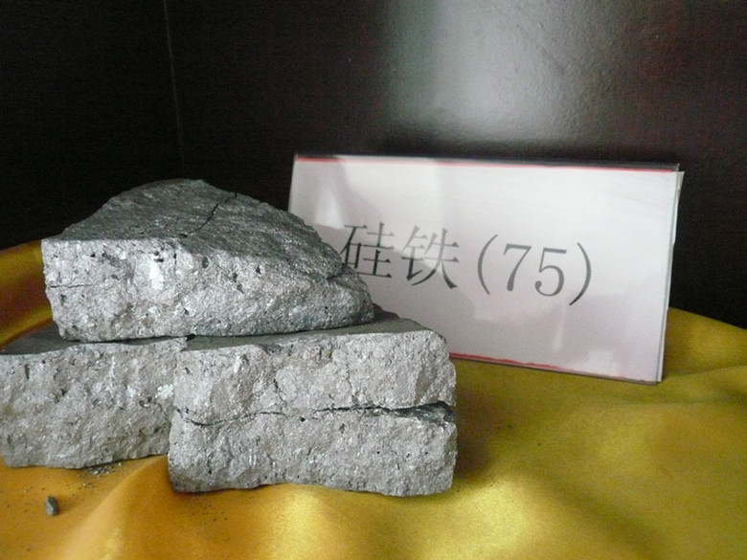
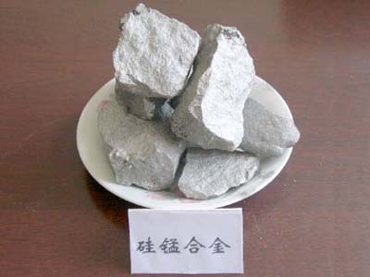
铁合金介绍

Slide 5
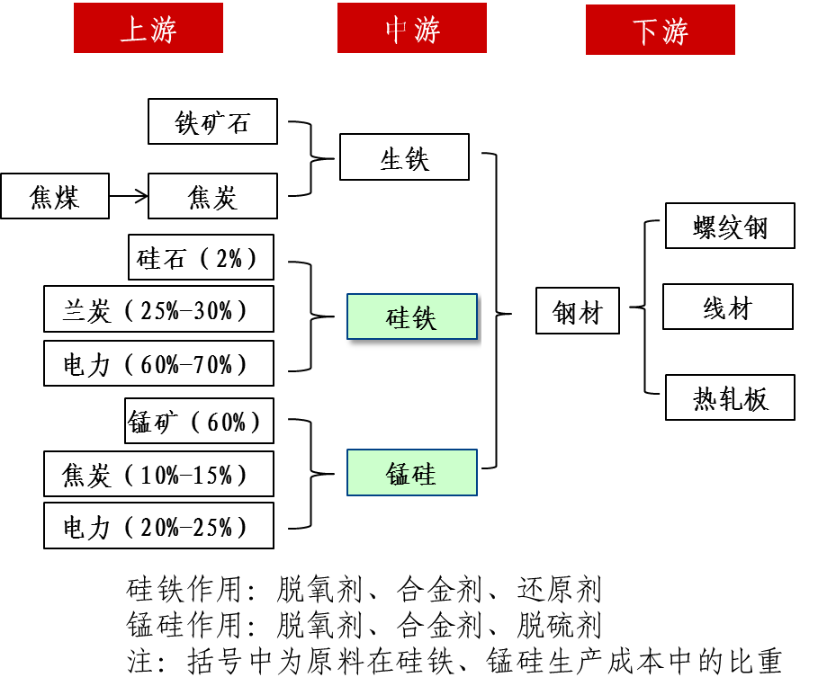
铁合金介绍
硅能够显著的提高钢的弹性和导磁性；
锰能够降低钢的脆性，改善钢的热加工性能，提高钢的强度、硬度和抗磨损度。
0.4%
1.4%

Slide 6
铁合金主产地
2017年内蒙、宁夏、甘肃、青海产量合计442万吨
硅铁主产区
硅锰主产区
2017年硅锰产量合计660.69万吨，2015年后向西北转移，2018年前7月内蒙、宁夏的产量占比达61%

Slide 7
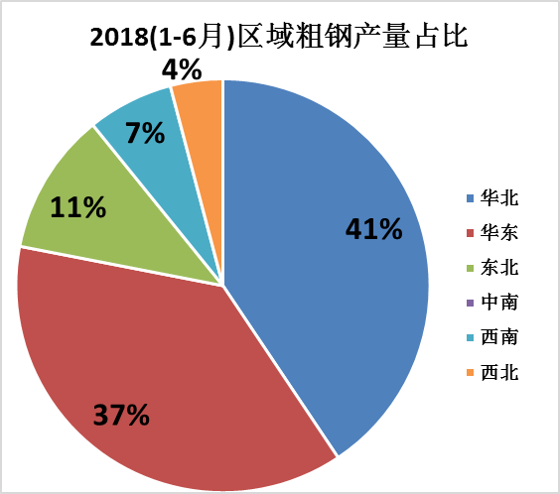
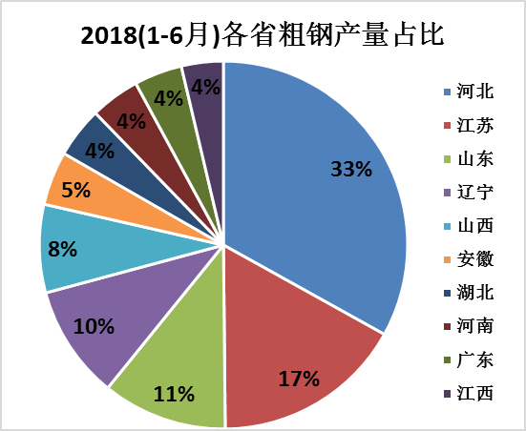
铁合金主消费地

Slide 8
硅铁仓库
铁合金交割库
硅锰仓库
哈尔滨
哈尔滨
乌鲁木齐
乌鲁木齐
呼和浩特
北京
呼和浩特
北京
银川
石家庄
天津
银川
石家庄
天津
西宁
太原
济南
太原
济南
兰州
西安
西宁
郑州
南京
兰州
西安
郑州
武汉
合肥
上海
南京
上海
拉萨
成都
重庆
杭州
拉萨
武汉
合肥
长沙
南昌
成都
重庆
南昌
杭州
贵阳
福州
台北
长沙
昆明
贵阳
福州
台北
南宁
广州
昆明
广州
澳门
香港
南宁
香港
澳门
海口
仓库基准地：
天津、河北
仓库非基准地：
江苏、湖北：+100元/吨
厂库：无地域布局原则，不限制区域，能够开具信用仓单，保证在交割仓库交货即可
海口
仓库基准地：
天津、河北、山东、江苏
厂库：无地域布局原则，不限制区域，能够开具信用仓单，保证在交割仓库交货即可

Slide 9
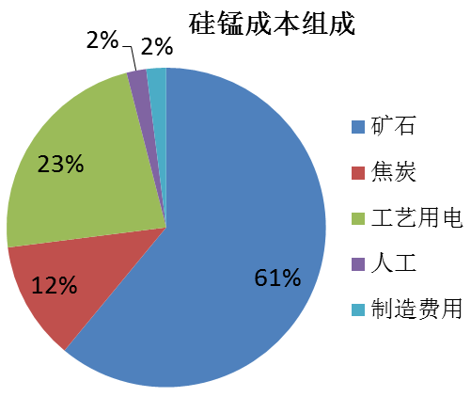
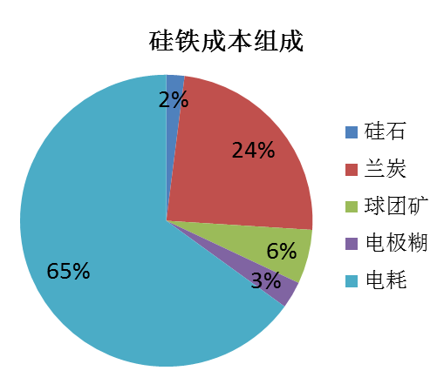
铁合金生产成本

Slide 10
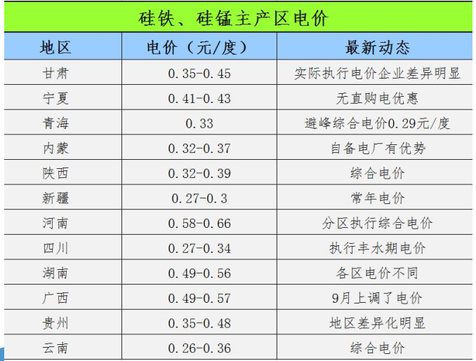
铁合金生产成本

Slide 11
铁合金仓储、运输、贸易
【特点】
易存储，对仓储设施要求较低：能遮风挡雨即可
硅铁：存储期较短，一般6个月左右，时间较长易粉化
硅锰：存储期很长，2年以上
【储存方式】
1、厂房仓库：较长期存储
2、露天堆存：贸易商短期中转
【流通、贸易】
铁合金一般吨袋包装，每袋约1吨
铁合金规模企业运输以火车为主，每车约60~70吨；小散企业多采用汽车运输，每车约40吨
铁合金流向：西南、西北 华东、华北
贸易方式：以直销为主，约占75%。

Slide 12
01
铁合金介绍
目 录
02
调研解析
CONTENTS
03
策略推荐

Slide 13
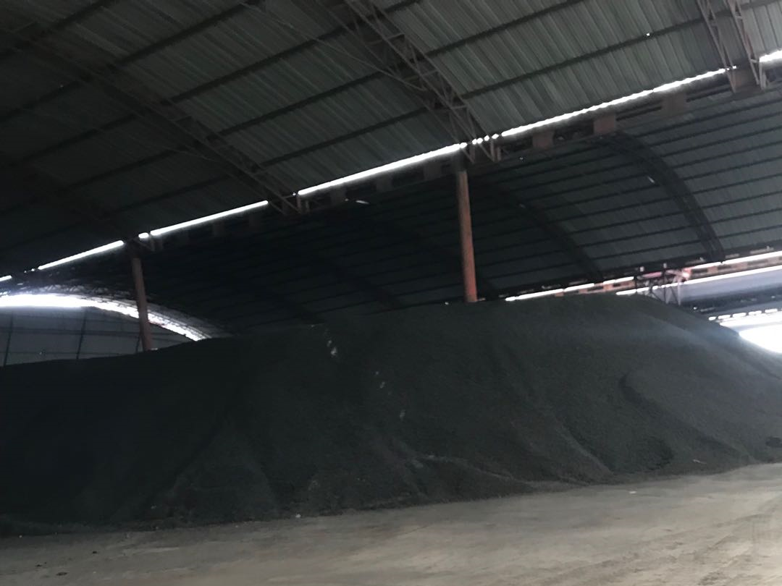
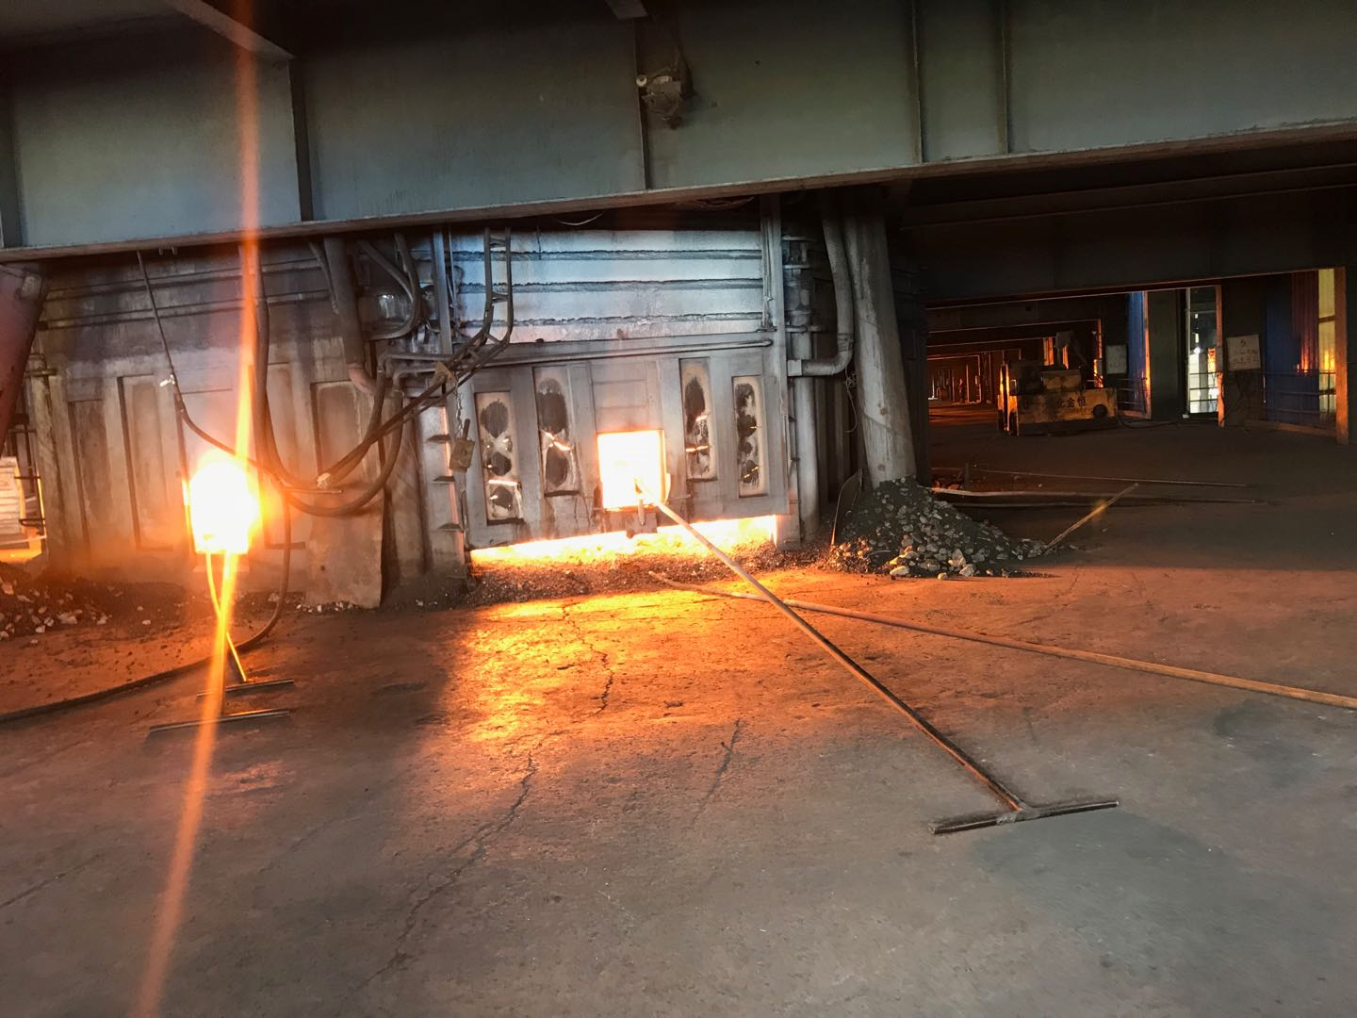
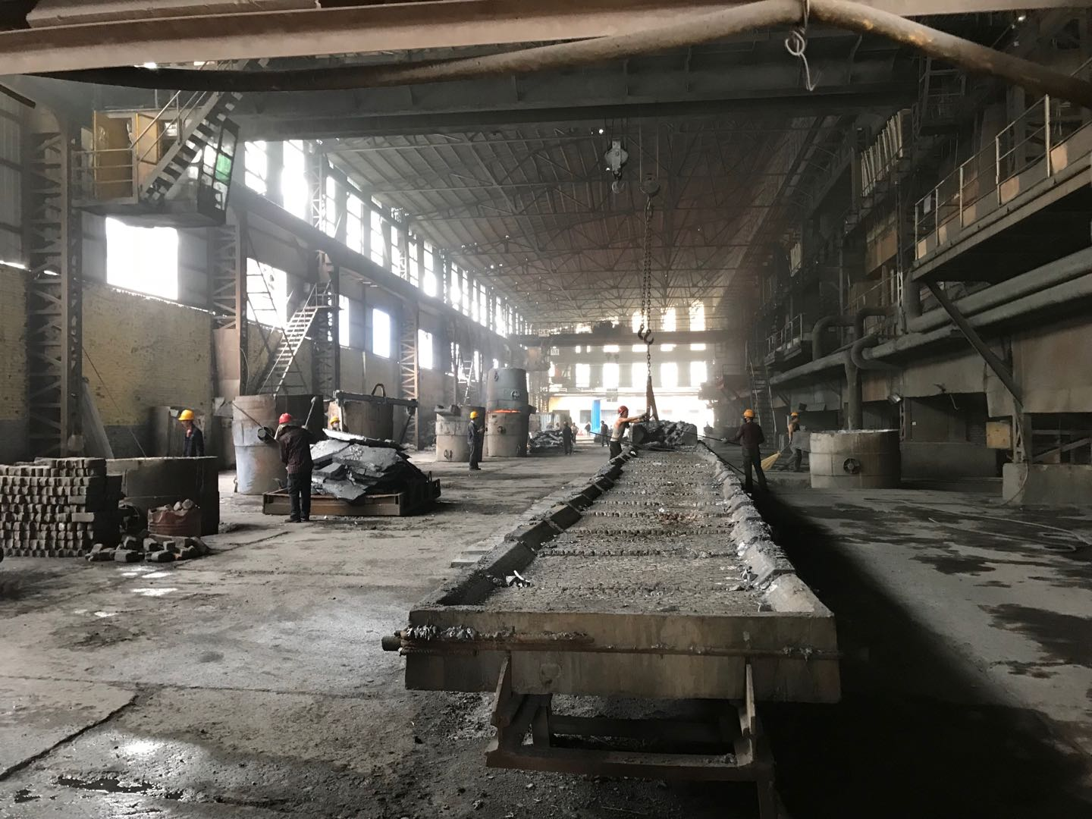
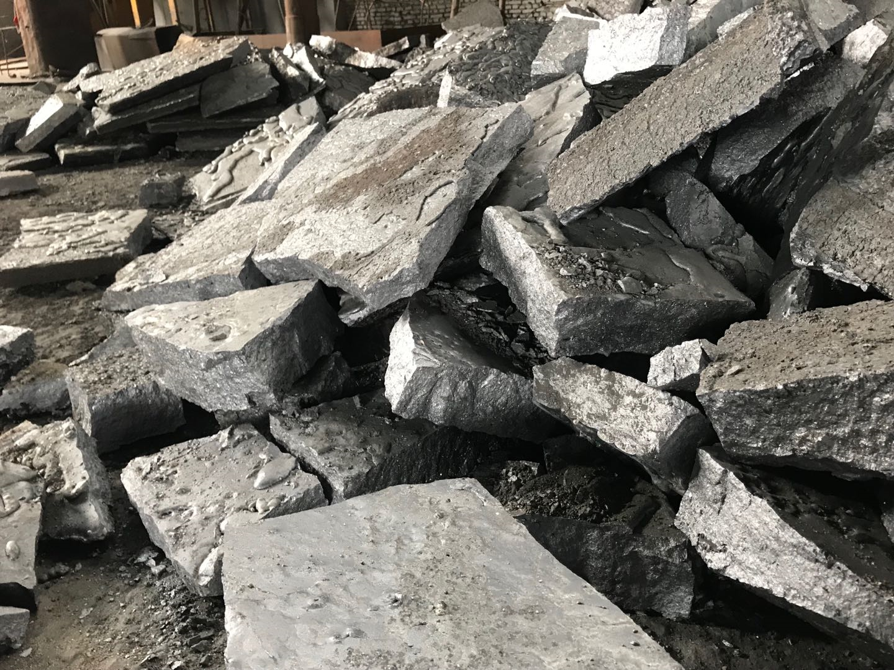
调研图片

Slide 14
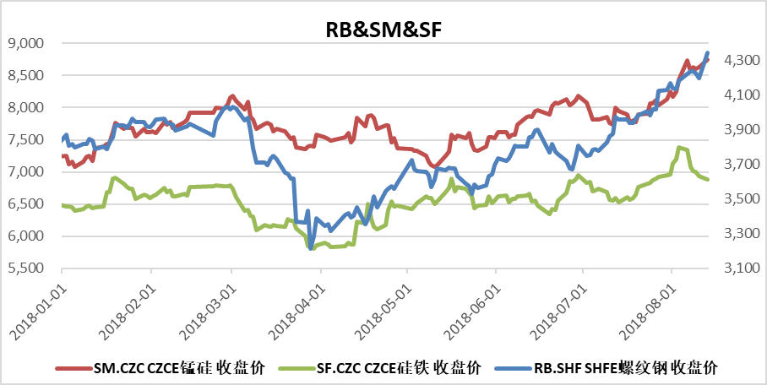
调研背景
相关性表
 | RB | SM | SF
RB | 1
SM | 0.622056 | 1
SF | 0.773525 | 0.526213 | 1

Slide 15
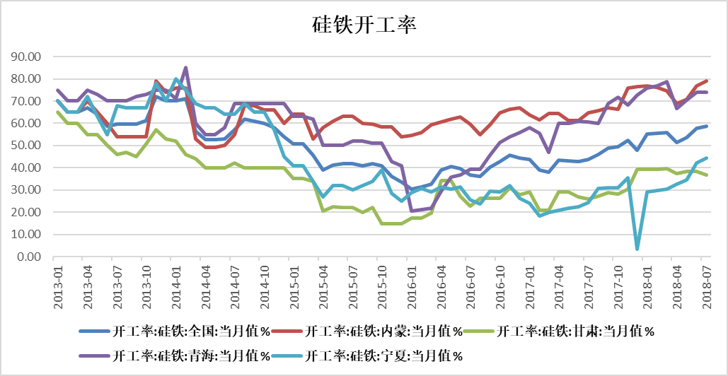
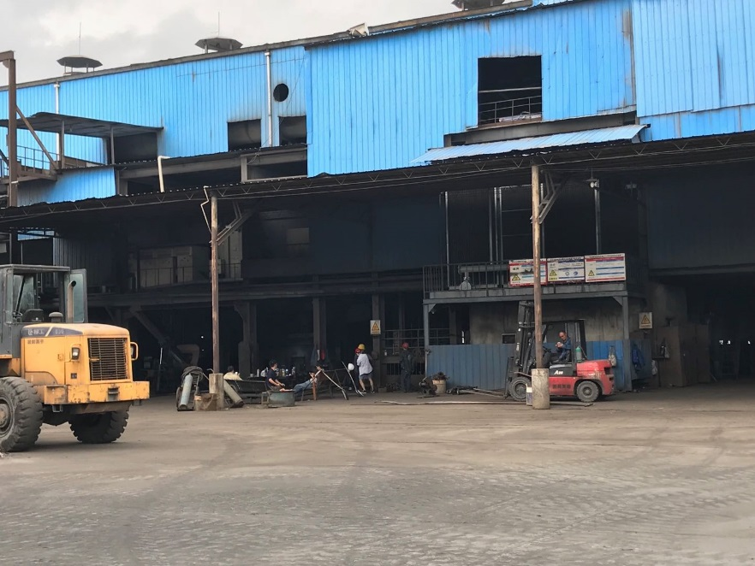
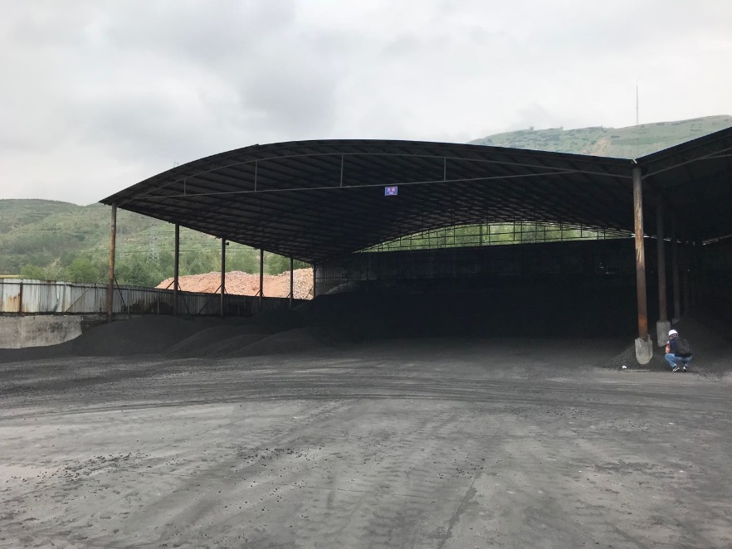
青海环保相对宽松，宁夏较为严格
目前有较多的检修产能，后期开启将对供给形成压制。
大量低于20000KVA以下的矿热炉可能会逐步淘汰
政策因素可能导致目前的产能下降，但时间周期较长，目前来看影响相对有限。

Slide 16
环保政策严禁一刀切，宁夏地区仍较为严格
环保政策：环保因素扰动仍存，但政策执行上将禁止一刀切现象。环保政策执行方式方法的转变，将大幅降低政策对市场的干预力度。从而防止再次出现行业大面积停产现象，降低环保对市场的冲击。
6月 | 中央环境保护督察组陆续进驻河北、内蒙古等10省(区)开展“回头看”。同时，为防止一些地方在督察进驻期间不分青红皂白地实施集中停工停业停产行为,生态环境部专门研究制定《禁止环保“一刀切”工作意见》。 《意见》指出,督察进驻期间,被督察地方在整改工作中要制订可行方案,坚持依法依规,加强政策配套,注重统筹推进,严格禁止“一律关停”“先停再说”等敷衍应对做法,坚决避免集中停工停业停产等简单粗暴行为。
6月25日 | 宁夏石嘴山为全面落实中央环保督察整改相关要求，进一步清除“散乱污”企业，彻底解决环境污染顽固问题，根据《平罗县散乱污企业排查整治专项行动方案》要求，制定整治方案。整治时间：2018年6月25日至12月30日。据我的钢铁统计，预计影响硅锰产量合计33940吨，占宁夏总产量18%左右。

Slide 17
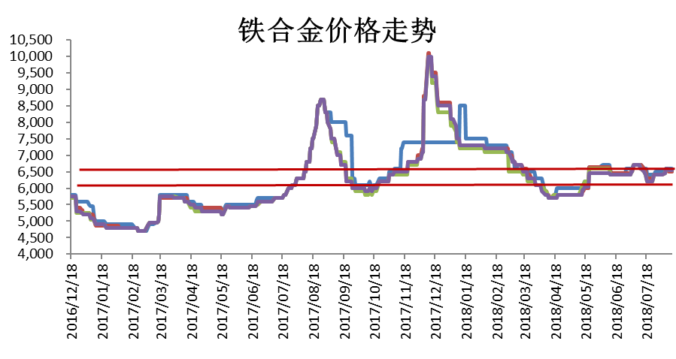
“避峰”生产降低电力成本，6500压力位，6000支撑位
青海地区硅铁生产成本
成本项 | 比例 | 单价：元 | 单位成本：元
电耗 | 8300 | 0.34 | 2822
硅石 | 1比1.85 | 175 | 324
兰炭 | 1比1.2 | 1000 | 1200
铁元素 | 1比0.3 | 1300 | 390
电极糊 | 1比0.036 | 4300 | 155
钢材 |  | 80 | 80
人工 |  | 250 | 250
余热发电 | 5%，415 | 0.34 | -141.1
其他 |  | 250 | 250
合计（含余热） |  |  | 5329
合计（不含余热） |  |  | 5471
不避峰
避峰

Slide 18
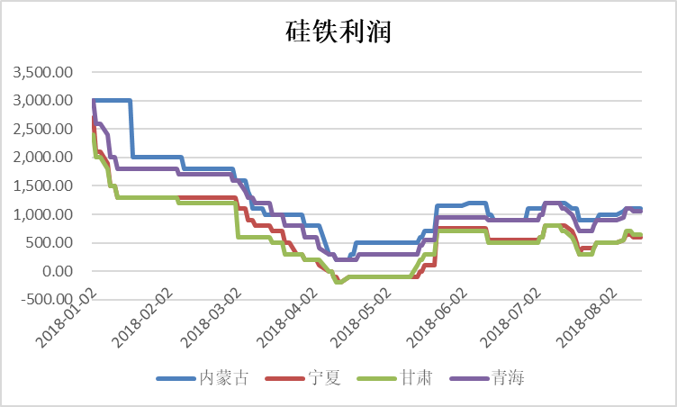
内蒙、青海利润高位，宁夏、甘肃偏低
目前硅铁厂的生产销售状况良好，每吨72号硅铁的出厂价格在6400-6600元左右，成本在5700-6000元左右，平均每吨利润400-900元；75号硅铁出厂价在6800-7200元左右，成本在5800-6200元左右，平均每吨利润1000元左右。
高利润叠加稳需求使得企业保持较高的生产意愿，在开工仍有余量的背景下将导致供给承压。

Slide 19
硅铁企业现金流要求较高，整体下游订单良好
硅铁生产企业基本采取款到发货的模式，重视现金流。销售区域主要面向华东和华南地区，华北偏少，且福建系不锈钢企业居多。 直发钢厂模式居多，也有部分贸易商。
直发钢厂企业基本无库存，销售良好，平均订单已完成下月目标。受目前下游高利润影响，整体需求仍维持在高位。

Slide 20
调研总结
环保：青海地区目前环保相对宽松，并未出现大面积环保导致的停限产。目前有较多的检修产能，后期开启将对供给形成压制。
成本：电费及生产时间：错峰电价区间在[0.3-0.38]元/度，平均综合成本在0.35元/度。宁夏综合电耗7200，青海在7800-8000。
利润：每吨72号硅铁的出厂价格在6400-6600元左右，平均每吨利润400-900元。高利润叠加稳需求使得企业保持较高的生产意愿，在开工仍有余量的背景下将导致供给承压。
库存：直发钢厂企业基本无库存，销售良好，平均订单已完成下月目标。贸易企业有库存，同比较去年高。

Slide 21
01
铁合金介绍
目 录
02
调研分享
CONTENTS
03
策略推荐

Slide 22
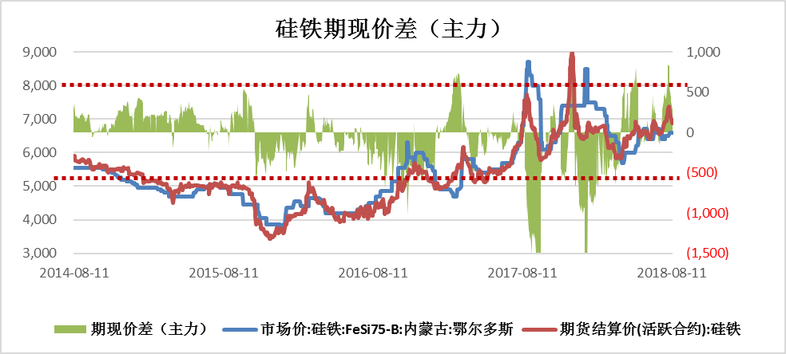
现货持稳，近月有抛压，贸易采购积极性存疑
现货持稳
钢厂采购尚可
贸易商采购积极性存疑
下游金属镁采购积极性不足。

Slide 23
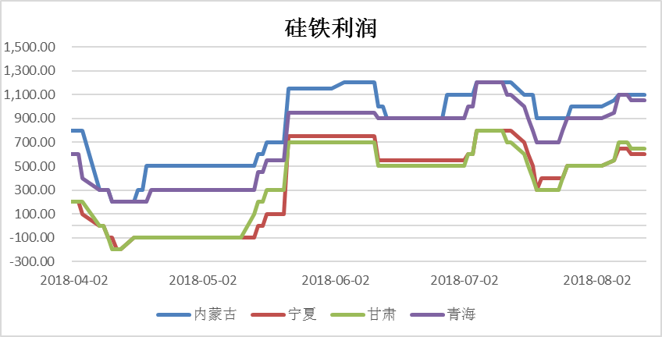
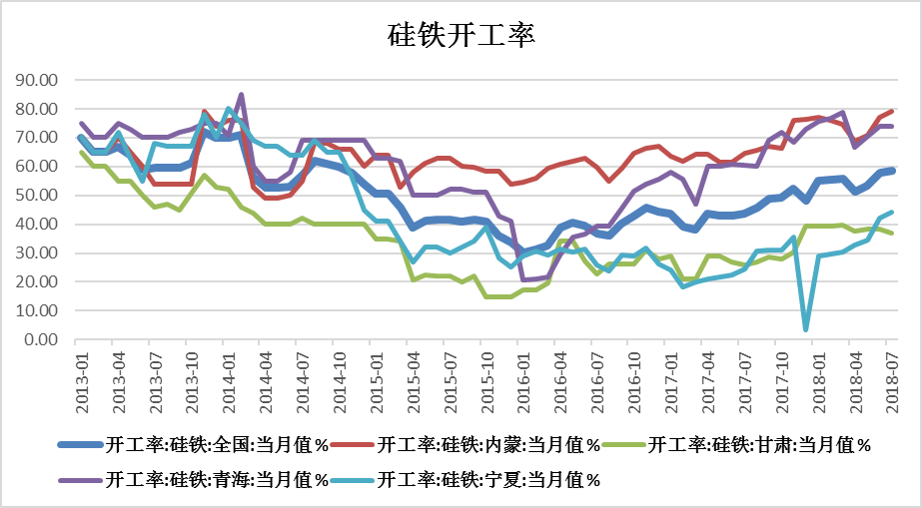
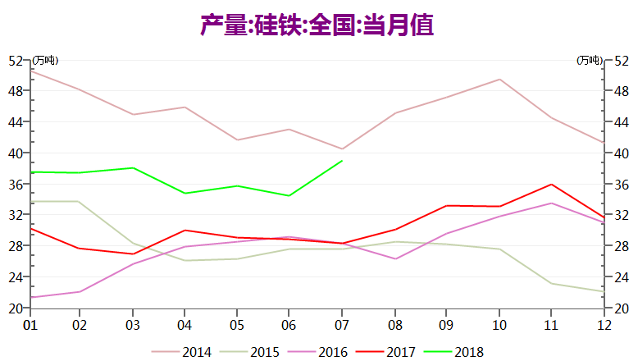
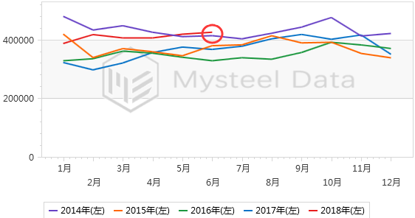
供给承压
硅铁产量（钢联）

Slide 24
上期环保限产回顾
预期减量
 | 省市 | 粗钢产能 | 焦炭产能（万吨） | 钢铁月度供给减量（按限产50%计算） | 焦炭月度需求减量（按限产50%计算） | 焦炭月度供给减量（按限产30%计算） | 焦炭月度供给减量（按限产50%计算） | 焦煤需求减量（按焦炭限产30%计算） | 焦煤需求减量（按焦炭限产50%计算）
统计 | 重点四市 | 21976 | 7711 | 586 | 322 | 64 | 193 | 84 | 251
 | 2+26城市 | 8790 |  | 234 | 129 | 0 | 0 | 0 | 0
 | 合计 | 30766 | 16737 | 820 | 451 | 139 | 418 | 181 | 544
 | 月度占比 |  |  | 12.21% | 11.24% | 3.63% | 10.89% | 4.24% | 12.71%
实际减量
 | 2016/10-2017/3产量 | 2016/10-2017/3月均产量 | 2017/10-2018/3产量 | 2017/10-2018/3月均产量 | 废钢增量修正 | 实际月度均值同比
生铁 | 34909 | 5818 | 34463 | 5744 | -6.0% | -7.28%
粗钢 | 40312 | 6719 | 41771 | 6962 | -7.2% | -3.58%
焦炭1 | 22380 | 3730 | 20719 | 3453 | / | -7.42%
焦炭2 | 23043 | 3841 | 21839 | 3640 | / | -5.23%

Slide 25
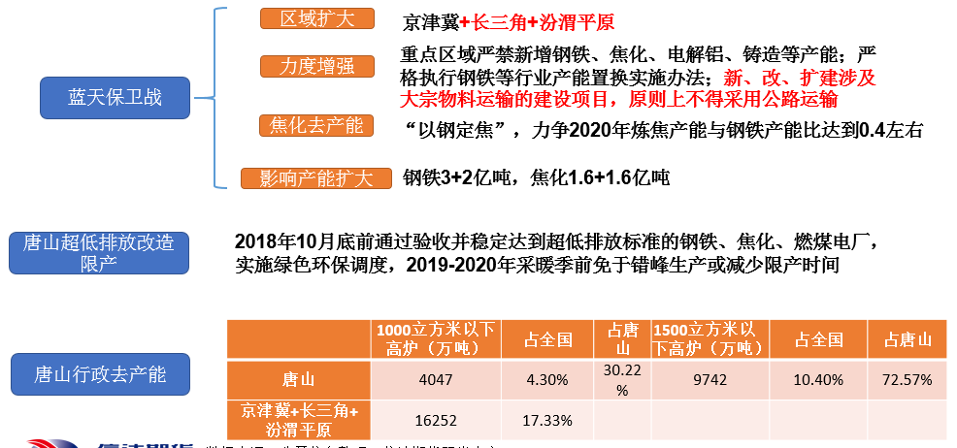
下游环保强于硅铁
环保限产影响排序：焦炭＞螺纹＞铁矿、焦煤、铁合金（保守预估5%-7%需求减量）

Slide 26
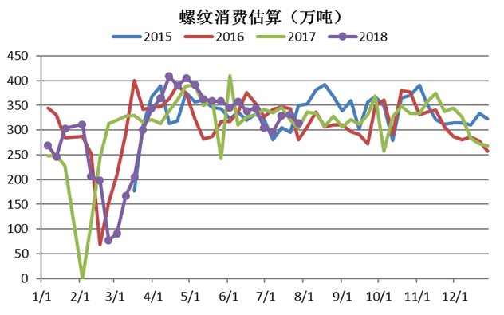
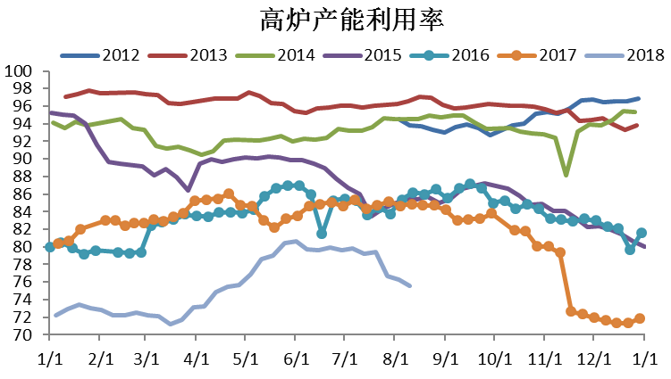
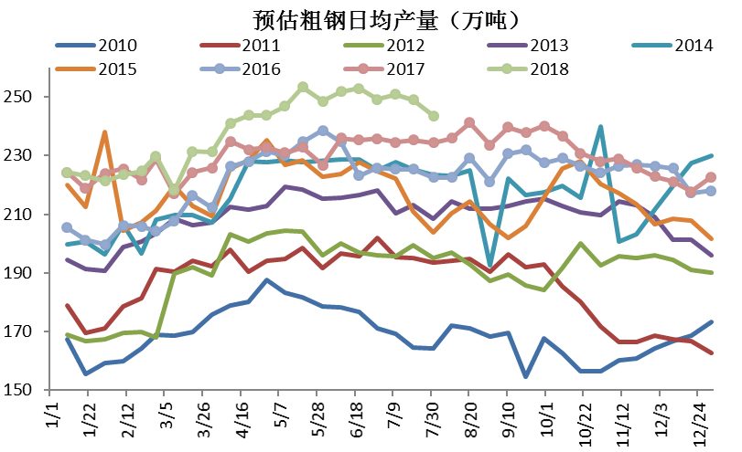
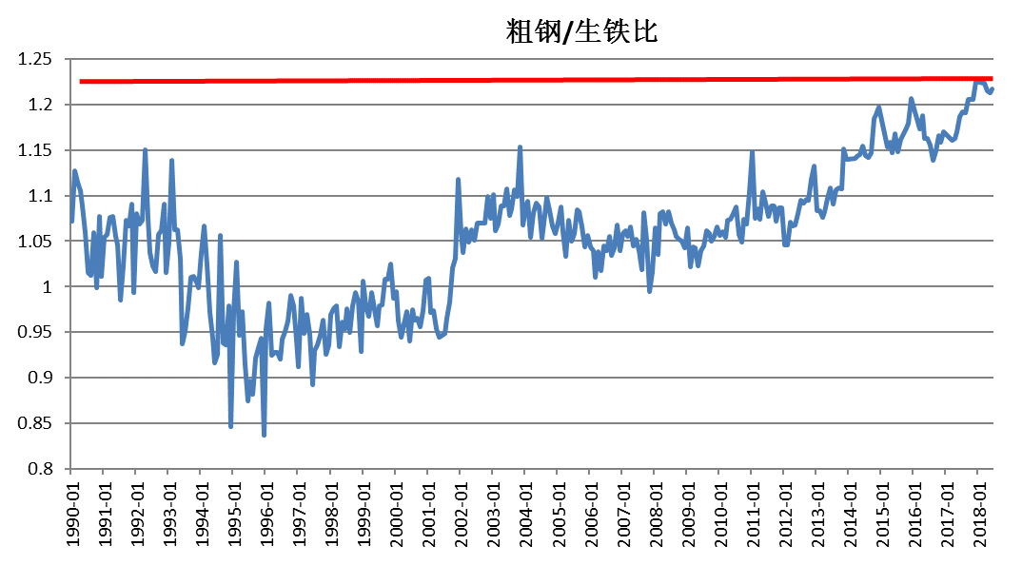
需求边际增量有限

Slide 27
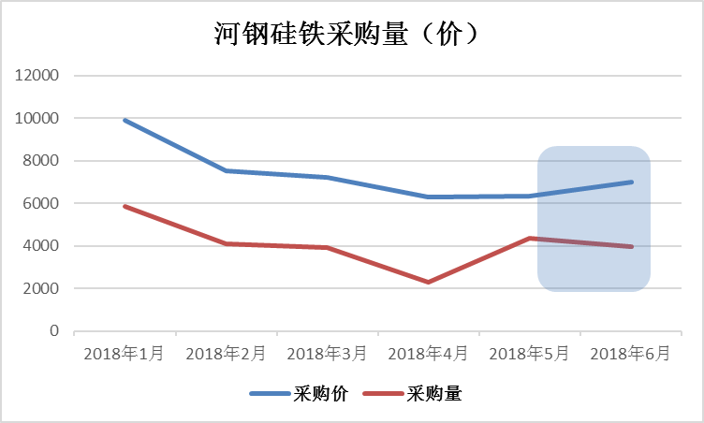
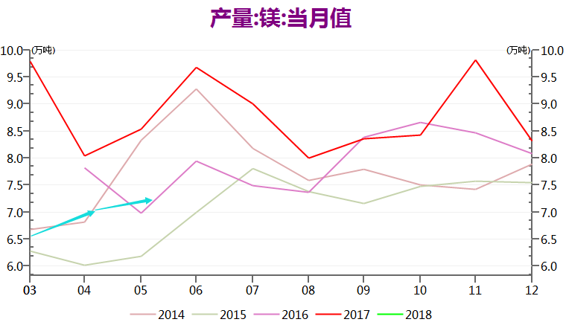
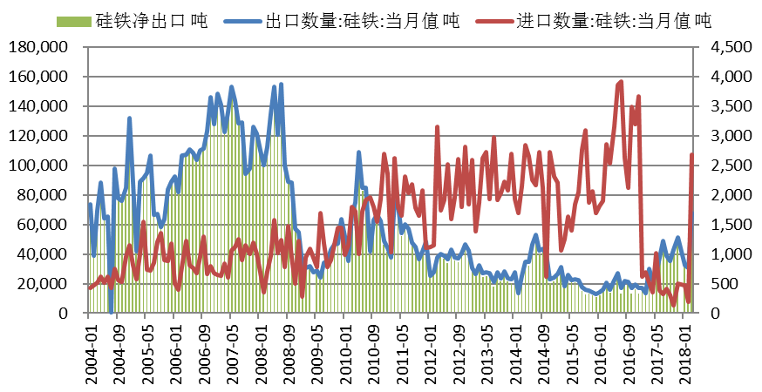
需求边际增量有限
河钢采购下滑
镁企检修
出口影响有限

Slide 28
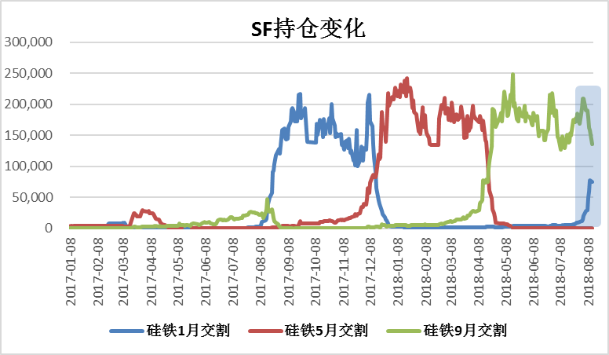
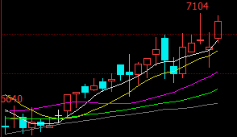
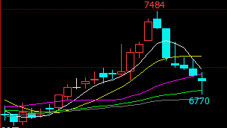
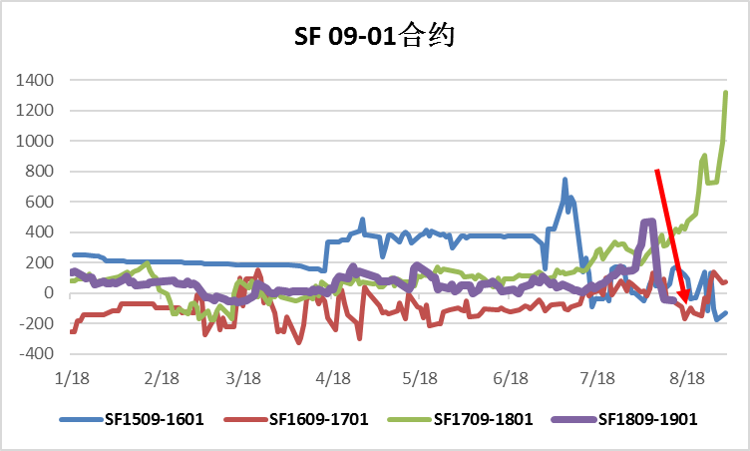
多空博弈加剧

Slide 29
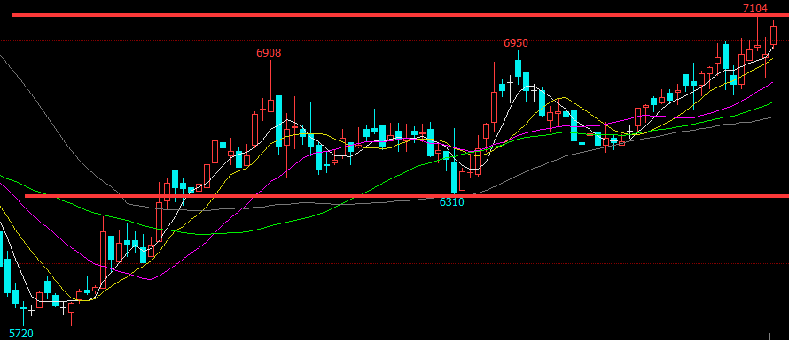
策略建议：逢高沽空
主要逻辑：现货继续上行空间有限，期价升水下套利盘大幅入场；利润高位，供给承压；下游环保强于硅铁，需求走弱
方向：逢高沽空
建议点位：根据测算目前现货6600元/吨上方压力显现，期价常规升水500元/吨存较大的交割利润，若配合基本面走弱，SF901在7100元/吨上方将存较大压力。
周期：15-30天
风险因素：环保高压。

Slide 30
联系人：
盛佳峰
黑色研究员
投资咨询号：Z0013489
联系电话：0571-28132639
邮箱：525108901@qq.com
张鹏程 黑色研究员
执业编号：F3034110 联系电话：0571-28132639 邮箱：3120376565@qq.com

Slide 31
重要声明 报告中的信息均来源于公开可获得的资料，信达期货有限公司力求准确可靠，但对这些信息的准确性及完整性不做任何保证，据此投资，责任自负。 本报告不构成个人投资建议，也没有考虑到个别客户特殊的投资目标、财政状况或需要。 客户应考虑本报告中的任何意见或建议是否符合其特定情况。未经信达期货有限公司授权许可，任何引用、转载以及向第三方传播本报告的行为均可能承担法律责任。 期市有风险，入市需谨慎。

Slide 32
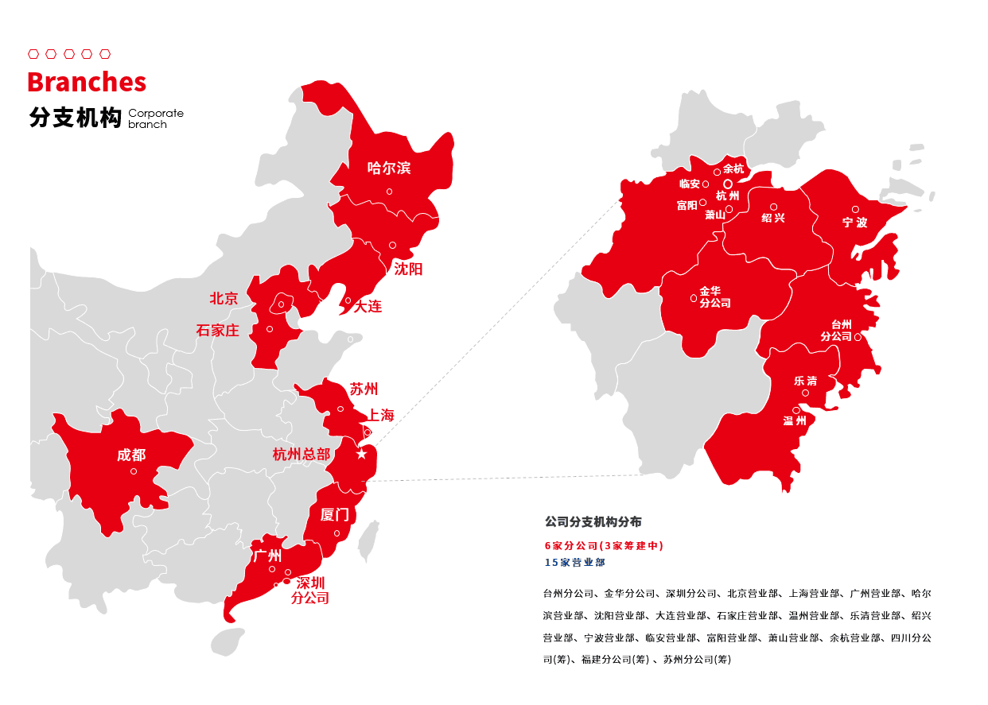
谢 谢！
地址：浙江省杭州市文晖路108号浙江出版物资大厦1125室、1127室、12楼、16楼
邮编：310004
电话：0571-28132579
传真：0571-28132689
网址：www.cindaqh.com

